Slide 1
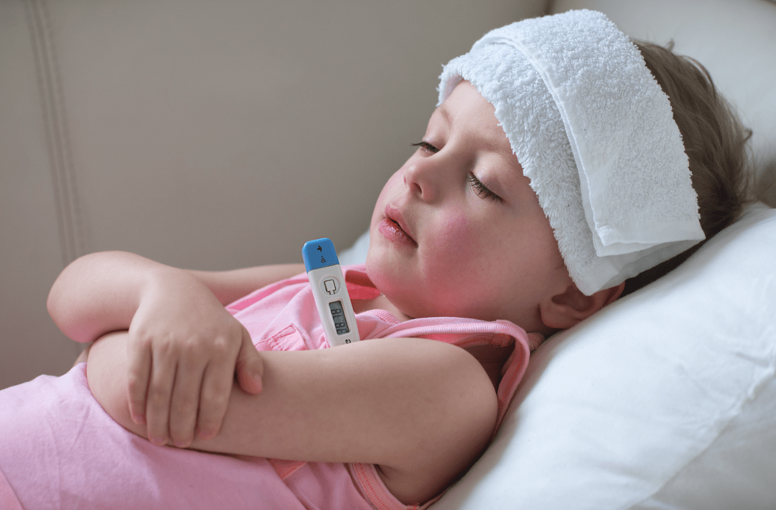
Если у Вашего ребенка поднялась температура тела. что делать
ГУЗ « Гродненская областная станция скорой медицинской помощи»
филиал ГУЗ «Детская центральная городская клиническая поликлиника г. Гродно»
и когда необходимо обратится в службу скорой медицинской помощи.
Подготовили:
заместитель главного врача по медицинской части ГУЗ «ГОССМП»:
Харланцева Елена Витальевна
врач скорой медицинской помощи (выездной педиатрической бригады)
Доста Александр Михайлович

Slide 2
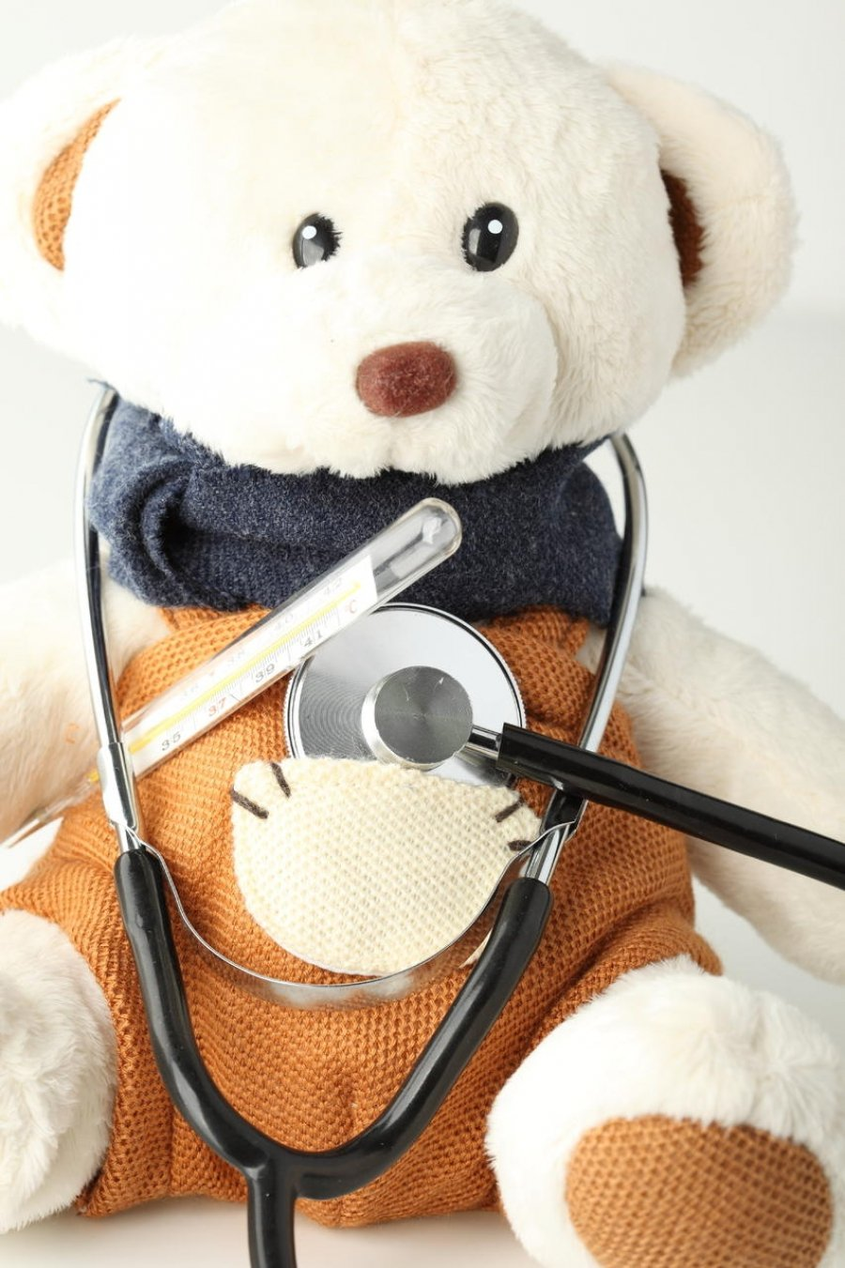
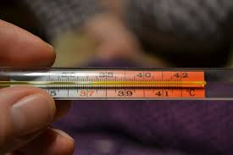
ГУЗ « Гродненская областная станция скорой медицинской помощи»
Повышение температуры или лихорадка – это защитно-приспособительная реакция организма в ответ на воздействия патогенных раздражителей, в результате которых происходит перестройка процессов терморегуляции, приводящая к повышению температуры тела, что стимулирует естественную сопротивляемость организма.
Повышение температуры влияет на организм Вашего ребенка как положительно, так и отрицательно.

Slide 3
филиал ГУЗ «Детская центральная городская клиническая поликлиника г. Гродно»
Положительное влияние:
Препятствует размножению многих возбудителей (при температуре выше 37,0°C многие микробы и вирусы перестают размножаться);
Под действием высокой температуры снижается устойчивость микроорганизмов к лекарственным препаратам, то есть лекарство лучше «справляется» с болезнью и возбудителем;
За счет повышенного потоотделения и учащенного мочеиспускания (вследствие увеличенного питьевого режима) происходит выведение токсических продуктов;
Возрастает активность фагоцитоза (уничтожения чужеродных клеток в организме).
Повышается активность иммунной системы (при температуре свыше 38,0°C начинает вырабатываться собственный интерферон – одно из главных средств для борьбы с вирусами);
Повышаются все метаболические процессы в организме;
Повышение барьерной функции печени и синтез в ней белков(дезинтоксикация).

Slide 4
ГУЗ « Гродненская областная станция скорой медицинской помощи»
Отрицательное влияние
Повышение температуры тела на 1 °C увеличивает на 13% потребление кислорода организмом.
Гипертермия – стресс для сердечно-сосудистой системы.
Повышение температуры вызывает увеличение притока крови к головному мозгу и повышение внутричерепного давления.
Денатурация белков при чрезмерно высокой температуре (при температуре тела выше 40.1 °С).
Развитие фебрильных судорог у детей
Угнетение нервной системы.
Нарушение сперматогенеза в результате длительной лихорадки.
Нарушение переваривания и всасывания питательных веществ.
Снижение энергетических запасов, и как следствие снижение массы тела.
При критическом снижении температуры – коллапс (при температуре тела ниже 34.0 °С).
При сахарном диабете – гипергликемия, кетоацидоз.

Slide 5
филиал ГУЗ «Детская центральная городская клиническая поликлиника г. Гродно»
Прежде чем приступить к приему жаропонижающих средств, нужно ответить на несколько вопросов:
Как ребенок переносит повышение той или иной температуры? Или
температура повысилась впервые?
Какой вес у ребенка на данный момент?
Есть ли у ребенка заболевания и врожденные пороки развития (сердца,
бронхолегочной или нервной систем)?
Бывали ли случаи фебрильных судорог в анамнезе?
Есть ли другие симптомы заболевания, кроме повышенной
температуры?

Slide 6
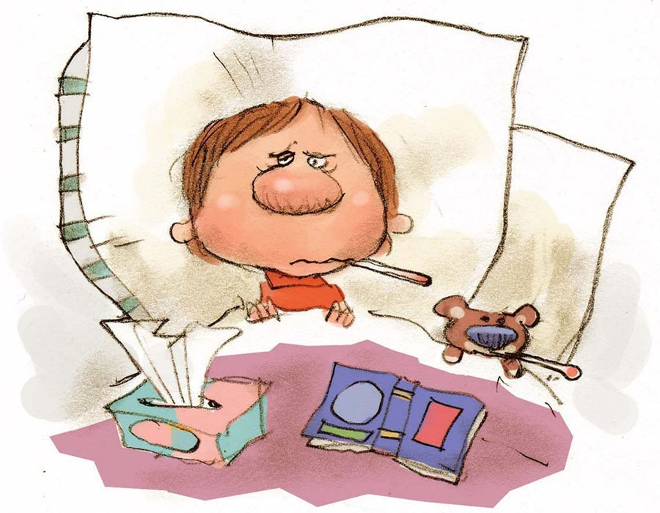
ГУЗ « Гродненская областная станция скорой медицинской помощи».
К каждому подъёму температуры тела подход должен быть индивидуальным:
Необходимо учитывать все за и против;
Начинать лечение с обеспечения водного баланса, физических методов охлаждения;
Повышение температуры тела до 37.5-38.5°С при отсутствии ухудшения самочувствия ребёнка не требует жаропонижающей терапии (за исключением: детей до 6-ти месяцев жизни, детей с заболеваниями и ВПР (сердца, бронхолегочной или нервной систем) и фебрильными судорогами в анамнезе );
В случае же ухудшения самочувствия ребёнка (головная и мышечная боль, снижение аппетита, изменение поведения, нарушение сна и иные), а также при повышении температуры тела выше 38.5 °С, снижение температуры необходимо, но необязательно добиваться нормальных её показателей: обычно бывает достаточно понижение её на 1-1.5 °С.

Slide 7
филиал ГУЗ «Детская центральная городская клиническая поликлиника г. Гродно»
Различают «красную» (розовую) и «белую» (бледную) лихорадки.
При «красной» или «розовой» лихорадке:
кожные покровы «розовые»;
тело и конечности тёплые, влажные на ощупь;
поведение пациента обычное, не смотря на повышение температуры тела до высоких цифр.
Отмечается положительный эффект от жаропонижающих препаратов.
В этом случае необходимо:
обеспечить доступ свежего воздуха;
раздеть пациента (оставив носочки и нижнее белье), уложить в постель;
дать имеющиеся жаропонижающие препараты соответственно инструкции (учитывая массу тела пациента на данный момент);
обеспечить дробное питьё комнатной температуры - морс, компот, вода;
использовать физические методы охлаждения: прохладная мокрая повязка на лоб, обтирание водой (30-32°С);
и обязательно вызвать участкового педиатра по месту пребывания.

Slide 8
ГУЗ « Гродненская областная станция скорой медицинской помощи».
При «белой» или «бледной» лихорадке:
кожные покровы бледные с мраморным рисунком и цианотичным оттенком губ и кончиков пальцев, часто появляется «гусиная кожа»;
тело и конечности холодные на ощупь;
может отмечается нарушение самочувствия: безучастность, вялость, возможно возбуждение, бред;
пациент ощущает холод, может появится озноб.
Отмечается менее выраженный эффект от жаропонижающих препаратов.
В этом случае необходимо:
одеть пациента, растереть конечности руками;
уложить в постель, укрыть пледом;
дать имеющиеся жаропонижающие препараты соответственно инструкции (учитывая массу тела пациента на данный момент);
дать но-шпу (дротаверин) соответственно инструкции;
обеспечить дробное тёплое питьё - чай, морс, компот, вода;
использование физических методов охлаждения – запрещены!!!
и обязательно вызвать участкового педиатра по месту пребывания.

Slide 9
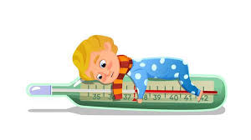
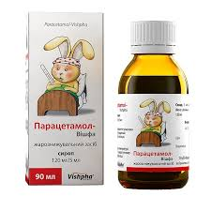
филиал ГУЗ «Детская центральная городская клиническая поликлиника г. Гродно»
Выбор жаропонижающих препаратов:
В качестве эффективных и безопасных жаропонижающих препаратов при лихорадке у детей в настоящее время во всём мире используются только препараты на основе парацетамола и ибупрофена.
Средством первого выбора является парацетамол, назначающийся с жаропонижающим эффектом в разовой дозе -15 мг/кг (не более 3-4 раз в сутки).
Он обладает лишь центральным жаропонижающим и умеренным обезболивающим действием, не влияет на систему свёртывания крови и, в отличие от ибупрофена, не вызывает нежелательных реакций со стороны желудочно-кишечного тракта.
Из лекарственных форм парацетамола у детей предпочтение отдаётся растворимым формам: сиропы, свечи, шипучие порошки и таблетки для приготовления растворов, действие которых наступает в течение 30-60 минут и продолжается 2-4 часа.

Slide 10
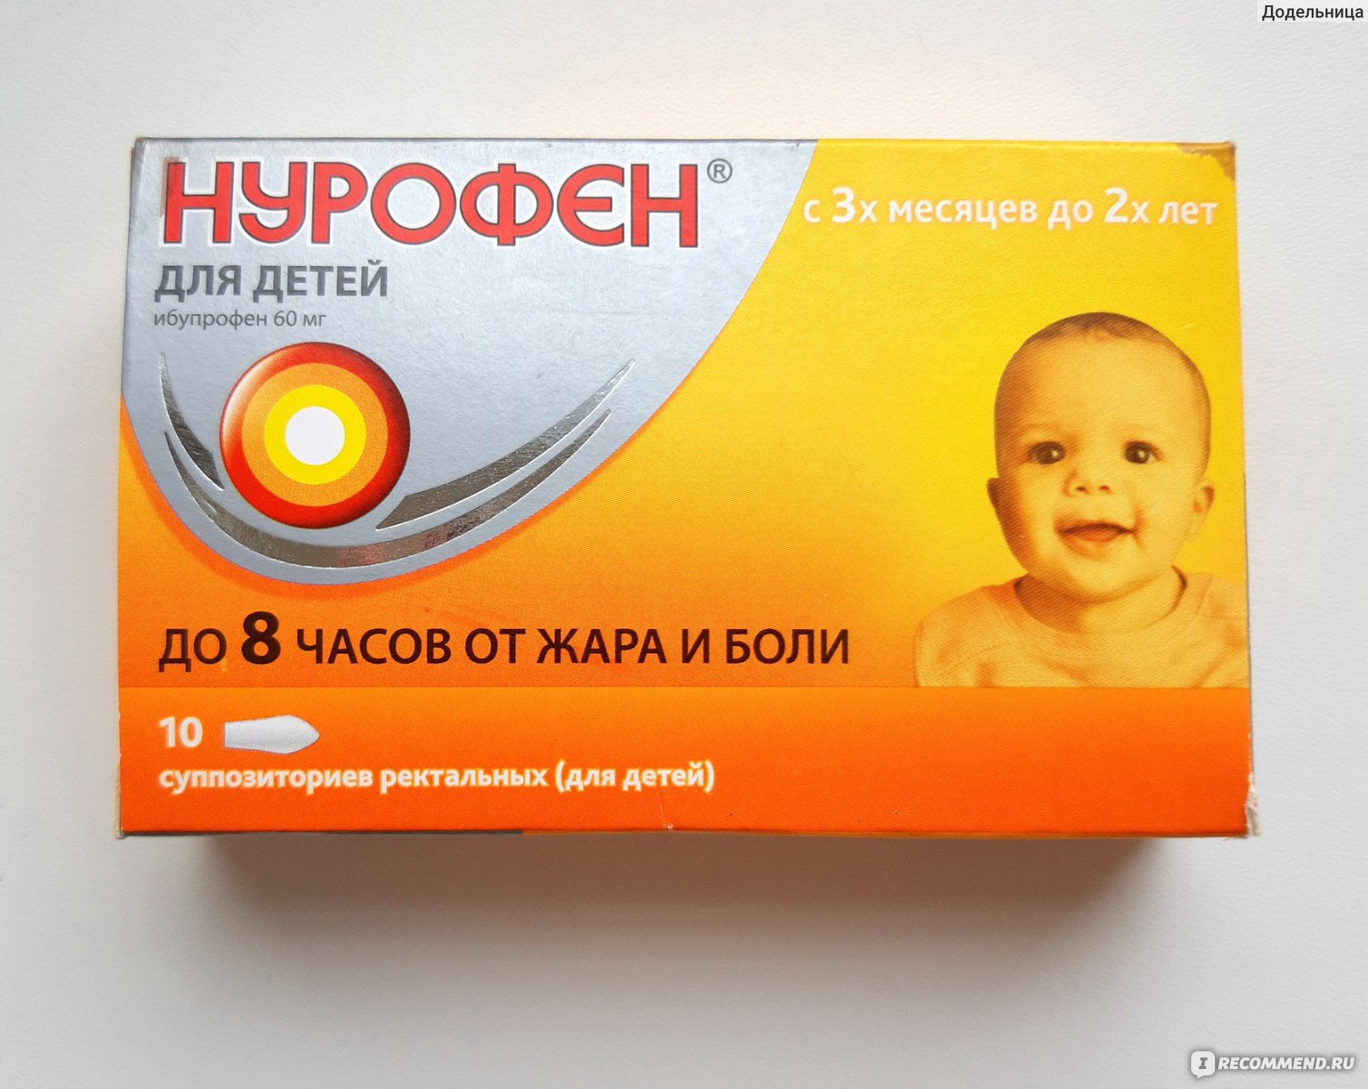
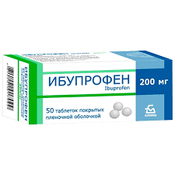
ГУЗ « Гродненская областная станция скорой медицинской помощи»
Выбор жаропонижающих препаратов:
Ибупрофен - препарат из группы нестероидных противовоспалительных средств, обладает, помимо центрального, периферическим противовоспалительным действием. Его используют с жаропонижающим действием в разовой дозе 5-10 мг/кг (не более 3-4 раз в сутки). Ибупрофен рекомендуют употреблять как лекарственный препарат второго порядка в следующих ситуациях:
  при инфекциях с выраженным воспалительным компонентом (отит, синусит, пневмония)
  в случаях, когда температура у детей сопровождается болевыми реакциями (головная боль, боль в мышцах, ушах, при прорезывании зубов и т.д.).
Ибупрофен выпускается для детей в виде сиропов: «Ибуфен», «Нурофен», свечей: «Ибуфен®БЭБИ», «Ибуфлекс», таблеток: «Ибупрофен».
Выбирая жаропонижающие препараты для снижения температуры тела, необходимо всегда помнить о соблюдении дозировки применяемых лекарственных средств.
Внимательно читайте инструкцию, прилагаемую к препарату. Доза лекарственного средства зависит от веса и возраста.

Slide 11
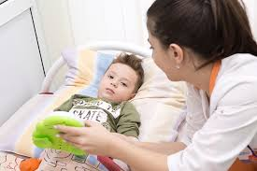
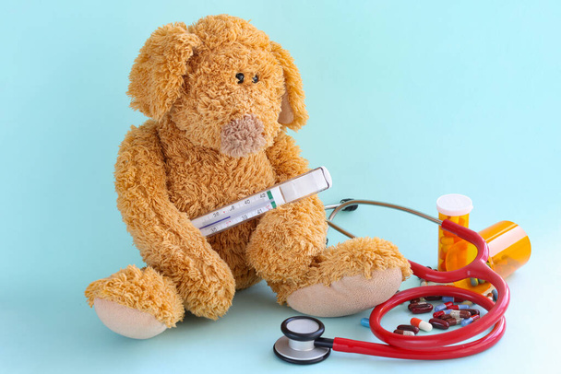
филиал ГУЗ «Детская центральная городская клиническая поликлиника г. Гродно»
Порядок выбора тактики жаропонижающей терапии:
1. Парацетамол (сироп, свечи, таблетки) в разовой дозе -15 мг/кг,
не более 3-4 раз в сутки с минимальным интервалом в 4 часа между приёмами.
2. Ибупрофен (сироп, свечи, таблетки) в разовой дозе -10 мг/кг,
не более 3-4 раз в сутки с минимальным интервалом в 2-3 часа между приёмами.
3. Парацетамол (в разовой дозе -15 мг/кг). Если температура тела, через 30-60 минут не понизилась на 1-1.5 °С, то: ибупрофен (в разовой дозе -10 мг/кг), не более 3-4 раз в сутки
4. Ибупрофен (в разовой дозе -10 мг/кг). Если температура тела, через 30-60 минут не понизилась на 1-1.5 °С, то: парацетамол (в разовой дозе -15 мг/кг), не более 3-4 раз в сутки.
5. Вместе Парацетамол (в разовой дозе -7.5 мг/кг) и ибупрофен (в разовой дозе - 5 мг/кг), не более 3-4 раз в сутки.
Данная комбинация препаратов известна, как ИБУКЛИН.
6. Вместе Парацетамол (в разовой дозе -15 мг/кг) и ибупрофен (в разовой дозе - 10 мг/кг), не более 3-4 раз в сутки.

Slide 12
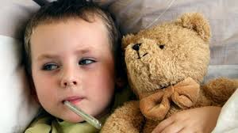
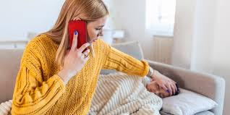
ГУЗ « Гродненская областная станция скорой медицинской помощи»
Лекарственные препараты, которые не рекомендуется использовать для детей в качестве жаропонижающих средств.
Во всём мире из списка жаропонижающих препаратов исключены амидопирин, антипирин, фенацетин.
Ацетилсалициловая кислота (аспирин) у детей с ОРВИ, гриппом, ветряной оспой способна вызвать синдром Рейе - тяжелейшую энцефалопатию с печёночной недостаточностью и летальностью выше 50%. Это послужило основанием для запрета применения ацетилсалициловой кислоты у детей в возрасте до 15 лет с острыми вирусными заболеваниями.
Метамизол натрия (анальгин) - способен вызывать анафилактический шок, а также агранулоцитоз со смертельным исходом. Ещё одна нежелательная реакция на этот препарат - длительное коллаптоидное состояние с гипотермией (34,5-35.0°С). Всё это послужило причиной его запрета или строгого ограничения применения во многих странах мира. Использование анальгина возможно только для внутримышечного введения (50% раствор анальгина по 10 мг/кг) в исключительных случаях с целью снижения температуры при оказании скорой медицинской помощи.
Недопустимо использование у детей в качестве жаропонижающего средства нимесулида из-за его доказанной нефро- и гепатотоксичности.

Slide 13
филиал ГУЗ «Детская центральная городская клиническая поликлиника г. Гродно»
Тактика родителей при повышении температуры тела:
Anamnesis morbi i vitae: Вашему ребенку 11 месяцев. Масса тела 10 килограмм. У него впервые и внезапно
поднялась температура тела до 39.0°С. Поведение обычное, самочувствие хорошее. Кожные покровы
«розовые». Тело и конечности тёплые, влажные на ощупь.
обеспечить доступ свежего воздуха;
раздеть пациента (оставив носочки и нижнее белье), уложить в постель;
дать ребёнку 150 мг (15 мг/кг) парацетамола (сироп, свечи, таблетки);
обеспечить дробное питьё комнатной температуры - морс, компот, вода;
использовать физические методы охлаждения: прохладная мокрая повязка на лоб, обтирание водой (30-32°С);
вызвать участкового педиатра по месту пребывания;
через 30-60 минут перемереть температуру тела. Она снизилась на 1-1,5 °С?
Да Нет
Ожидаем визита участкового педиатра по месту пребывания, который установит диагноз заболевания и назначит лечение согласно клиническим протоколам.
дать ребёнку 100 мг (10 мг/кг) ибупрофена (сироп, свечи, таблетки);
через 30 минут перемереть температуру тела. Она снизилась на 1-1,5 °С?
Да Нет
Ожидаем визита участкового педиатра по месту пребывания, который установит диагноз заболевания и назначит лечение согласно клиническим протоколам.
обратится в службу скорой медицинской помощи по телефону 103.

Slide 14
ГУЗ « Гродненская областная станция скорой медицинской помощи»
Тактика родителей при повышении температуры тела:
Anamnesis morbi i vitae: Вашему ребенку 2 года 11 месяцев. Масса тела 15 килограмм. У него внезапно
поднялась температура тела до 38.2°С. Ребёнок вялый, безучастный к жизни. Кожные покровы бледные с мраморным рисунком и цианотичным оттенком губ и кончиков пальцев. Верхние и нижние конечности холодные на ощупь.
одеть пациента, растереть конечности руками;
уложить в постель, укрыть пледом;
дать ребёнку 225 мг (15 мг/кг) парацетамола (сироп, свечи, таблетки);
дать но-шпу (дротаверин) 10 мг (1/4 таблетки);
обеспечить дробное тёплое питьё - чай, морс, компот, вода;
вызвать участкового педиатра по месту пребывания.
через 30-60 минут перемереть температуру тела. Она снизилась на 1-1,5 °С?
Да Нет
Ожидаем визита участкового педиатра по месту пребывания, который установит диагноз заболевания и назначит лечение согласно клиническим протоколам.
дать ребёнку 150 мг (10 мг/кг) ибупрофена (сироп, свечи, таблетки);
обратится в службу скорой медицинской помощи по телефону 103.

Slide 15
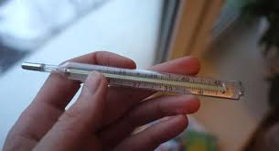
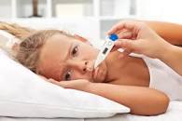
филиал ГУЗ «Детская центральная городская клиническая поликлиника г. Гродно»
Поводы к обращению в службу скорой медицинской помощи
неэффективное использование двух и более схем терапии при «розовой» лихорадке у детей;
неэффективное применения жаропонижающих средств при «бледной» лихорадке у детей до 3-х лет жизни;
сочетание устойчивой лихорадки и прогностически неблагоприятных факторов риска (детей до 6-ти месяцев жизни, детей с заболеваниями и ВПР (сердца, бронхолегочной или нервной систем) и фебрильными судорогами в анамнезе и т. д.);
температуры тела выше 40.1°С;
5. сыпь по телу на фоне лихорадки (для исключения
менингококцемии);
6. дети болеющие более 3-х дней с симптомами заболеваний
органов дыхания (влажный кашель, одышка, болевые ощущения)
(для исключения: острой внегоспитальной пневмонии);
7. лихорадка на фоне: головной боли, непереносимости яркого
света, боли в ушах, боли в животе, рвоты и жидкого стула (для
исключения: менингита, острого гнойного отита, острого
аппендицита, инфекции мочевыводящих путей, обезвоживания);

Slide 16
ГУЗ « Гродненская областная станция скорой медицинской помощи»
Рекомендации для родителей по применению жаропонижающих средств
можно кратко обобщить следующим образом:
Температура - защитная реакция, её следует снижать только по показаниям;
Для жаропонижающих главное не «сила», а безопасность их применения (для улучшения состояния ребёнка достаточно снизить температуру на 1-1,5°С, а не до нормального значения);
Парацетамол - наиболее безопасный препарат для снижения температуры, однако важно строго придерживаться рекомендуемых дозировок (15 мг/кг (не более 3-4 раз в сутки));
Не следует применять жаропонижающие средства более 3 дней без консультации с врачом;
Следует, по возможности, отказаться от применения жаропонижающего средства у ребёнка, получающего антибиотик, так как это затрудняет оценку эффективности последнего;
При развитии «белой» гипертермии, сопровождающейся спазмом кожных сосудов, приём жаропонижающего средства следует сочетать с энергичным согреванием ребёнка до покраснения кожи; вызвать участкового педиатра по месту пребывания, а при неэффективности жаропонижающих средств службу скорой медицинской помощи;
Использование анальгина возможно только для внутримышечного введения (50% раствор метамизола натрия по 10 мг/кг) в исключительных случаях с целью снижения температуры при оказании скорой медицинской помощи.

Slide 17
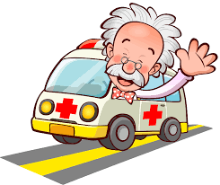
Лектор:
врач скорой медицинской помощи (выездной педиатрической бригады)
Доста Александр Михайлович
Спасибо за внимание

